Slide 1
JAVA 应用开发详解
Java类集
—— 认识类集、Collection接口

Slide 2
数组的优缺点
数组可以快速地随机访问数组中的元素。数组可以保存基本类型和对象。
数组的容量固定。当数组空间不足的时候需要做数据迁移，效率很低。
经常不知正在编写的程序需要使用多少个对象。

Slide 3
容器
动态的容量
Collection（类集）: 一组单独元素集合
  List ：保存的对象有顺序，按照元素的索引位置检索对象。允许重复元素。
  Set ：不允许保存重复的元素。元素之间没有顺序。靠元素值检索对象。
Map（映射）: 一组键值对
  元素包括“键” 对象和“值”对象。键必须是唯一的，值可以重复。

Slide 4
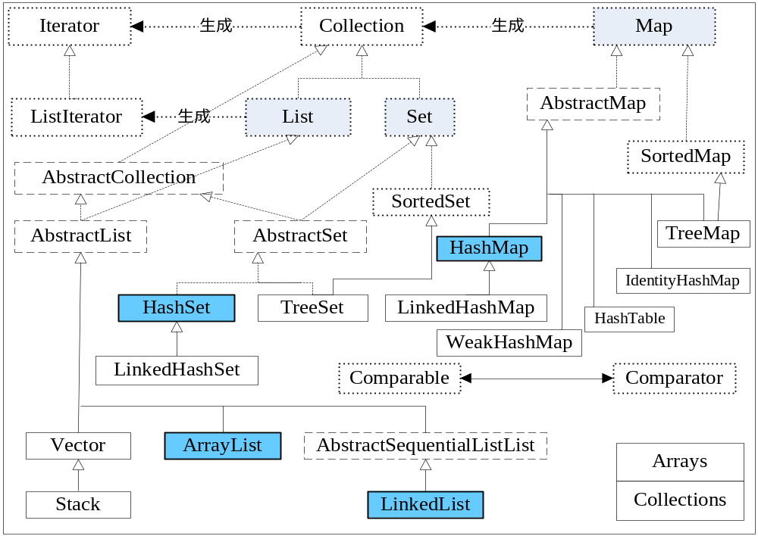
容器完整关系图

Slide 5
Collection接口的定义
Collection是保存单值集合的最大父接口。
Collection接口定义：
  public interface Collection<E> extends Iterable<E>
JDK 1.5之后为Collection接口增加了泛型声明

Slide 6
Collection接口的方法定义
No. | 方法 | 类型 | 描述
1 | public boolean add(E o) | 普通 | 向集合中插入对象
2 | public boolean addAll(Collection<? extends E> c) | 普通 | 将一个集合的内容插入进来
3 | public void clear() | 普通 | 清除此集合中的所有元素
4 | public boolean contains(Object o) | 普通 | 判断某一个对象是否在集合中存在
5 | public boolean containsAll(Collection<?> c) | 普通 | 判断一组对象是否在集合中存在
6 | public boolean equals(Object o) | 普通 | 对象比较
7 | public int hashCode() | 普通 | 哈希码
8 | public boolean isEmpty() | 普通 | 集合是否为空
9 | public Iterator<E> iterator() | 普通 | 为Iterator接口实例化
10 | public boolean remove(Object o) | 普通 | 删除指定对象
11 | public boolean removeAll(Collection<?> c) | 普通 | 删除一组对象
12 | public boolean retainAll(Collection<?> c) | 普通 | 保存指定内容
13 | public int size() | 普通 | 求出集合的大小
14 | public Object[] toArray() | 普通 | 将一个集合变为对象数组
15 | public <T> T[] toArray(T[] a) | 普通 | 指定好返回的对象数组类型

Slide 7
Collection子接口的定义
Collection接口虽然是集合的最大接口，但是如果直接使用Collection接口进行操作的话，则表示的操作意义不明确，所以在JAVA开发中已经不提倡直接使用Collection接口了，主要的子接口如下：
  List接口：可以存放重复的内容。
  Set接口：不能存放重复的内容，所有的重复内容是靠hashCode()和equals()两个方法区分的。
  Queue：队列接口。
  SortedSet接口：可以对集合中的数据进行排序。

